Slide 1
インサイズ導入のご説明
メリット と マネジメントへの活用法

Slide 2
もくじ
インサイズ導入の背景
インサイズ活用のメリット
インサイズ実施概要
アンケート機能の使い方
  回答
  結果閲覧～活用
充実のマネジメント伴走機能

Slide 3
参考）導入の背景記入のポイント
Point
インサイズに限らず新たな取り組みを始めるときは、
現場から「やることを増やすな」「意味あるのか」等、否定的なリアクションが一定出るものです。
そのため、現場目線に立った導入のメリットをわかりやすく伝えることがポイントです。
「現場の通信簿≒人事/会社がマネジメント状況を監視しようとしている」と捉えられると協力を得づらくなります。
そのため、「会社/人事はマネジャーの置かれた状況を理解しているからこそ、支援したい」といった
寄り添いスタンスを示すこともポイントです。
Bad
  メンバーのモチベーションをあげるため、離職率を下げるため、メンバーをフォローするため
  →「メンバーを甘やかして迎合しないといけないのか？」と受け取られる可能性があります
  マネジメント力を上げるため
  → 「今、マネジメント力がないと言われている」と受け取られしてしまう可能性があります
Good
  1on1について、「メンバーと何を話せば良いかわからない」と言う声を多数いただきました。
  面談で対話のきっかけや適切な話題を掴みやすくするため、インサイズを導入します。
  離職が続いており、皆様にも負荷がかかっています。人事としては、●●の施策を検討しております。
  加えて「相談できず不安や悩みを溜め込むこと」が離職に大きく影響するということがわかりました。
  そのため、メンバーが相談できる環境を職場ぐるみで作りたく、インサイズを導入します。
  皆様としても、メンバーをフォローしたい気持ちがある中、多忙でなかなかできない状況かと思います。
  その中で、フォローが必要なメンバーの優先順位をつけ、コンディション・パフォーマンス改善のための話題に短時間でたどり着けるよう、インサイズを導入します。

Slide 4
インサイズ導入の背景
貴社の目的に合わせて
ご記入ください
目指す状態
例）中期経営計画「◯◯◯」実現のため、社員一人ひとりに「◯◯◯」な行動が求められている。
例）これを実現するため、1on1を通じて一人ひとりの従業員が主体的・自律的な課題設定・業務推進ができることを目指す。
例）1on1を通じて、「上司と部下が安心感をもって本音を話せる場」づくりを目指す。
課題
例）メンバーが自律的に1on1の機会を活かし、上司が効果的に支援するための仕組みづくり
例）多忙を極める現場管理職の皆様が、必要な人材に必要なフォローができる仕組みづくり
例）メンバー・上司双方にとって有意義な時間/本音を吐き出せる時間となる1on1実行の支援
例）マネジャーだけでなく、部長・人事・◯◯を巻き込んだ職場ぐるみのフォロー体制の構築
現状
例）メンバーからは「何を話せばよいかわからない」「上司も忙しそうで、話す機会がなく相談できる雰囲気ではない」「特定の社員としか接点がなく、キャリアや仕事の広がりが見えない」との声。
例）上司からは「何を話せばよいかわからない」 「メンバーが多くプレイング業務を抱える中、全員に対して1on1を実施しきれない」との声。
例）◯◯調査では、◯◯な結果。「上司ともっと話したい」メンバーが◯％。
例）現時点での3年位内離職率は◯％。採用も厳しい中で、現場への負担が高まり疲弊している。
現場の負担を減らしながら、効果的な対話をサポートする
マネジメント支援ツール「インサイズ」を導入します

Slide 5
もくじ
インサイズ導入の背景
インサイズ活用のメリット
インサイズ実施概要
アンケート機能の使い方
  回答
  結果閲覧～活用
充実のマネジメント伴走機能

Slide 6
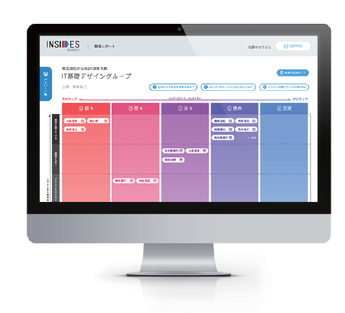
インサイズとは？
現場の皆様のための、マネジメント支援ツールです。
マネジャーの通信簿ではありません。
外からは見えにくい、
メンバーの「心理状態」を見える化し、
一人ひとりに合った
適切な関わり方のヒントを教えてくれます。
結果をもとに、
メンバーの状態に合わせた面談ができたり、
部長や人事とメンバーの状況を共有し、
対応を相談することができます。
インサイズで皆様を評価するようなことは
ありません。

Slide 7


インサイズを使うと変わること
〈メンバー〉
〈上司〉
打合せ時のようなピリピリ感がなかった。業務以外のことを聞くという雰囲気があった。
評価と関係なく、気負わず本音の話が聞けました。
担当業務、職場環境、他のメンバーとの関わりにおける、自身の立場と困っている事を聞けた。
家族の話なども話題にでき、話がしやすくなりありがたいです。仕事とプライベートの両立について、考慮していただけたことが印象的でした。
性格タイプによる、部下一人ひとりとのコミュニケーションのポイントがわかり、声掛けしやすくなった。
事前アンケートと面談シートは何を話すべきか考えるきっかけになって良かった。
原因を振り返り、お互い認識することで、今後の信頼関係が築けていける感覚があった。
面談メモをもとに普段とは異なる会話ができました。
面談そのものというより、普段の接し方が変わった。初回の結果が良くなかったためかランチに誘ってもらい、色々話した。
客観的データがあることで主観的1on1から脱却できる。また、状態把握＝こちらも業務の振り返りが出来る。

Slide 8
インサイズを使うメリット
1
忙しい中でも、
関わるべきメンバーの優先順位をつけられる
2
慣れない面談の場でも、
短時間で「話すべきテーマ」にたどり着ける
3
まだ信頼関係ができあがっていないメンバーでも、
悩み・タイプにフィットする関わり方がわかる

Slide 9





インサイズでわかること
ワーク・メンタリティ（状態）
パーソナリティ（持ち味）
5段階であらわされる心理状態。
メンタリティによって、
関わり方の方向性が異なります。
仕事上で意識的・無意識的に
発揮している傾向・パターン。
タイプによって、落ち込んだり、
やる気を出すきっかけが異なります。
熱い
厳しい
懸命
淡々
充実
窮々
悶々
温かい
きっちり

Slide 10

メンタリティにあわせた関わりをする意味
メンタリティごとに成果を出すための効果的な関わり方が異なります
〈上司〉
〈メンバー〉
○
もっと頑張ろう！
もっと期待に
応えよう！
元気な
メンバーなら
上司
✕
しんどい…
もう無理
弱っている
メンバーだと
○
困ったら
相談してね
相談しながら
成果をだそう！
元気な
メンバーなら
✕
困ってることは
特にない
仕事に飽きた
メンバーだと

Slide 11




メンタリティが悪いメンバーがいたら
メンタリティが悪いメンバーがいる＝悪いこと・マネジメントができていない
ということではありません
メンタリティは、良いとき・悪いときがあって、当たり前
いつでもポジティブに頑張ることができればよいですが、
誰しもネガティブになってしまう瞬間があるものです。
また、成長過程には悶々と悩む時間も必要な場合もあります。
メンタリティが悪いからといって、
だめなメンバーだ、ということではありません。
また、上司の皆様が悪いということでもありません。
上司の皆様だけで抱え込まずに、ご相談ください
まずは、メンバーの感じていることを知った上で、働きかけをお願いします。
どうしたらいいかわからないとき・働きかけても変わらないときは、
皆様同士や、皆様の上司もしくは人事にご相談ください。

Slide 12


まとめ
インサイズは、マネジメントの「正解」でも、マネジャーを評価する「通信簿」でもありません。
今の組織・目の前のメンバーを一歩でも前に進めるための、客観的な視点をくれる、
マネジメントの支援ツールとして、ぜひご活用ください。
▼結果の捉え方
悪い結果だと、
マネジャーとしての
評価が下がる？
何が何でも
数値をよくしろ
ってこと？
現在の個人/組織
コンディションを捉え、
成果を出すための、
1つのヒント
全員を元気にしないと
いけないの？
元気ならそれでいいの？
▼結果の使い方
忙しいし、今は
全員はフォローできない…
このメンバーだけでも
優先フォローしたほうがよさそうだ
窮々と言われても、
このメンバーに業務を任せるしかない。
任せるしかないが、丁寧にケアしよう。
業務量以外で負担に感じているところは
どこだろう？
今課題を指摘して大丈夫だろうか。
どんな言い方をすればいい？
元気だから、指導しても大丈夫そう。
タイプを意識して話してみよう。

Slide 13
もくじ
インサイズ導入の背景
インサイズ活用のメリット
インサイズ実施概要
アンケート機能の使い方
  回答
  結果閲覧～活用
充実のマネジメント伴走機能

Slide 14




インサイズ実施のステップ
STEP1
STEP2
STEP3
アンケートで
メンバー一人ひとりの
状態を測定
一人ひとりへの関わり方を
レポートにして
マネジャーへ配信
結果をもとに
メンバーと1on1
・困ったら相談
メンバーは39問、
上司はメンバー1名につき
1問のアンケートに回答
回答期間終了後、
各マネジャーにWEBレポートを
メール通知
レポートを元にメンバーと1on1。
困ったときにはリクルートに相談フォームで相談できます。人事からも支援します。
年間実施回数を
入力してください
※推奨：年4～6回
年●回実施。改善のPDCAを回します。

Slide 15


インサイズ対象者
貴社の実施概要に
合わせてご記入ください
インサイズでは、「メンバー」 「上司」 「閲覧者」という３つの役割があります。
皆様は「上司」です。
閲覧者
上司
＝●●（例：●●部門の課長、新人受け入れ先の課長など）
＝●●（例：●●部門の部長など）
自身のメンバーの期待到達度について回答
自身のメンバーの結果レポートの閲覧
メンバーとの1on1を実施
上司・メンバーの支援・推進
メンバーのパフォーマンス評価について回答する
メンバーと1on1を実施し、フォローする
アンケート結果を閲覧する
必要に応じて1on1し、上司・メンバーをサポートする
1on1の実施
閲覧権限が付与されている結果レポートの閲覧
結果閲覧・1on1実施の促進
メンバーフォローに悩む上司の相談に乗る
組織全体の状態を確認し、
必要に応じて打ち手を検討する
（必要に応じて）メンバーとの1on1を実施
メンバー
＝●●（例：●●部門のメンバー、新入社員など）
自分のコンディションについて回答
自分の結果レポートの閲覧
上司との1on1を実施

Slide 16

インサイズ実施概要
貴社の実施概要に
合わせてご記入ください
アンケート回答
のお願い
メンバー1名あたり1問のアンケートに
ご協力ください
メンバーには39問のアンケートにご回答いただきます
メンバーの仕事ぶりが「現在の期待水準に到達しているか」をご回答ください。
人事評価基準と照らしてどうかではなく、
ご自身の主観で各メンバーのパフォーマンスがどう見えているかをご回答ください。
たとえば10年目のベテランと1年目の新人を比較して、新人のパフォーマンスが低いのは当然ですので「(自分が思う)新人のレベルとしては期待以上」という考え方でご回答ください。
結果ご活用の
お願い
結果レポート配信後、
窮々・悶々の方には必ず面談をご実施ください
回答期間
20●年●月●日(●) ～ 20●年●月●日(●)
●月●日に、回答依頼のメールを送信予定です。

Slide 17
もくじ
インサイズ導入の背景
インサイズ活用のメリット
インサイズ実施概要
アンケート機能の使い方
  回答
  結果閲覧～活用
充実のマネジメント伴走機能

Slide 18
アンケートの回答方法 ～ログイン～
「インサイズ事務局」から、回答依頼のメールが届きます。
メールにURL・IDが記載されていますので、保管してください。
スマートフォン・パソコンいずれからでも回答できます。
件名：【必ずご確認ください】メンバーのコンディションに関するアンケート回答のお願い【インサイズ】
◯◯さん
＜アンケートへの回答のお願い＞
このアンケート（インサイズ）は、皆様のマネジメント支援を目的としています。
上司の皆様にはメンバーの日常の仕事ぶりについて回答いただきます。
メンバーには、自身の心のコンディションについて回答してもらいます。
回答期間終了後、メンバーのコンディションやタイプに応じたマネジメントのヒントが配信されます。
人事からの支援の検討材料としても活用いたしますので、率直にご回答ください。
なお、IDは今後も利用しますので、本メールを保管いただきますようお願いいたします。
▼ログイン情報
初回URL：https://insides....
※このURLは1回限り有効です
企業ID：XXXXXXX
ユーザーID：XXXXXXXX
▼回答期間
yyyy/mm/dd～yyyy/mm/dd
▼ 上記のURLが期限切れになった場合は、以下のURLからログイン画面にアクセスして、
「パスワードがわからない方はこちら」からパスワードリセットを行ってください。
ログインURL： https://recruit-insides.net/sign_in
※文面は実際のものとは異なる可能性があります

Slide 19
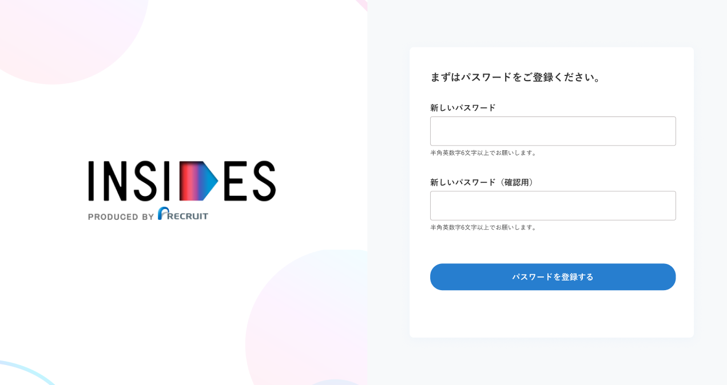

アンケートの回答方法 ～ログイン～
パスワードは通知されず、ご自身で設定していただきます。
メールに記載されたURLをクリックすると、パスワード設定画面が開きます。
2回目以降にログインされる場合にはこのパスワードが必要になります。

Slide 20
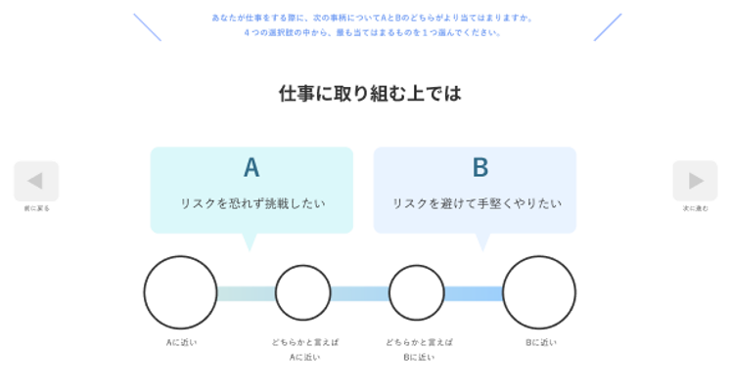
アンケートの回答方法 ～仕事の進め方のタイプに回答～
まず、仕事の進め方のタイプを登録するための質問（6項目）に回答いただきます。
この質問は、初回ログイン時のみ表示され、2回目以降は回答する必要はありません。
※メンバーではなく、あなたご自身について回答してください。

Slide 21
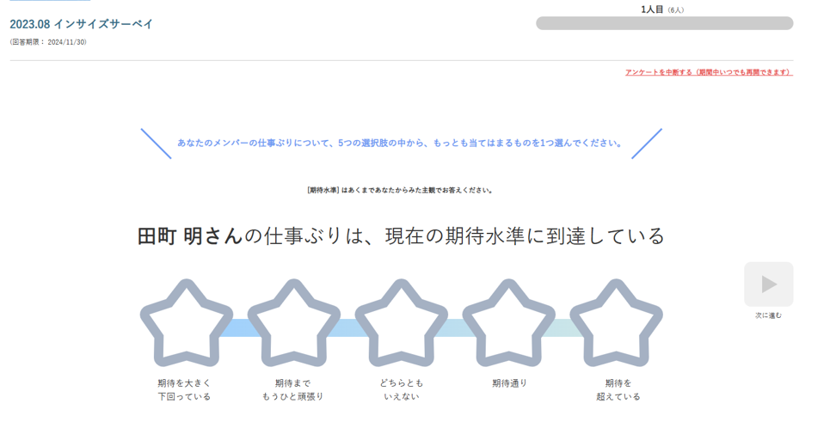
アンケートの回答方法 ～メンバーの期待到達度を回答～
続いて、仕事ぶりに関する質問（１名あたり1問）にご回答ください。
複数名メンバーがいる場合は、連続して回答画面が表示されます。
左が低評価、右が高評価です。お間違えないようご注意ください。

Slide 22
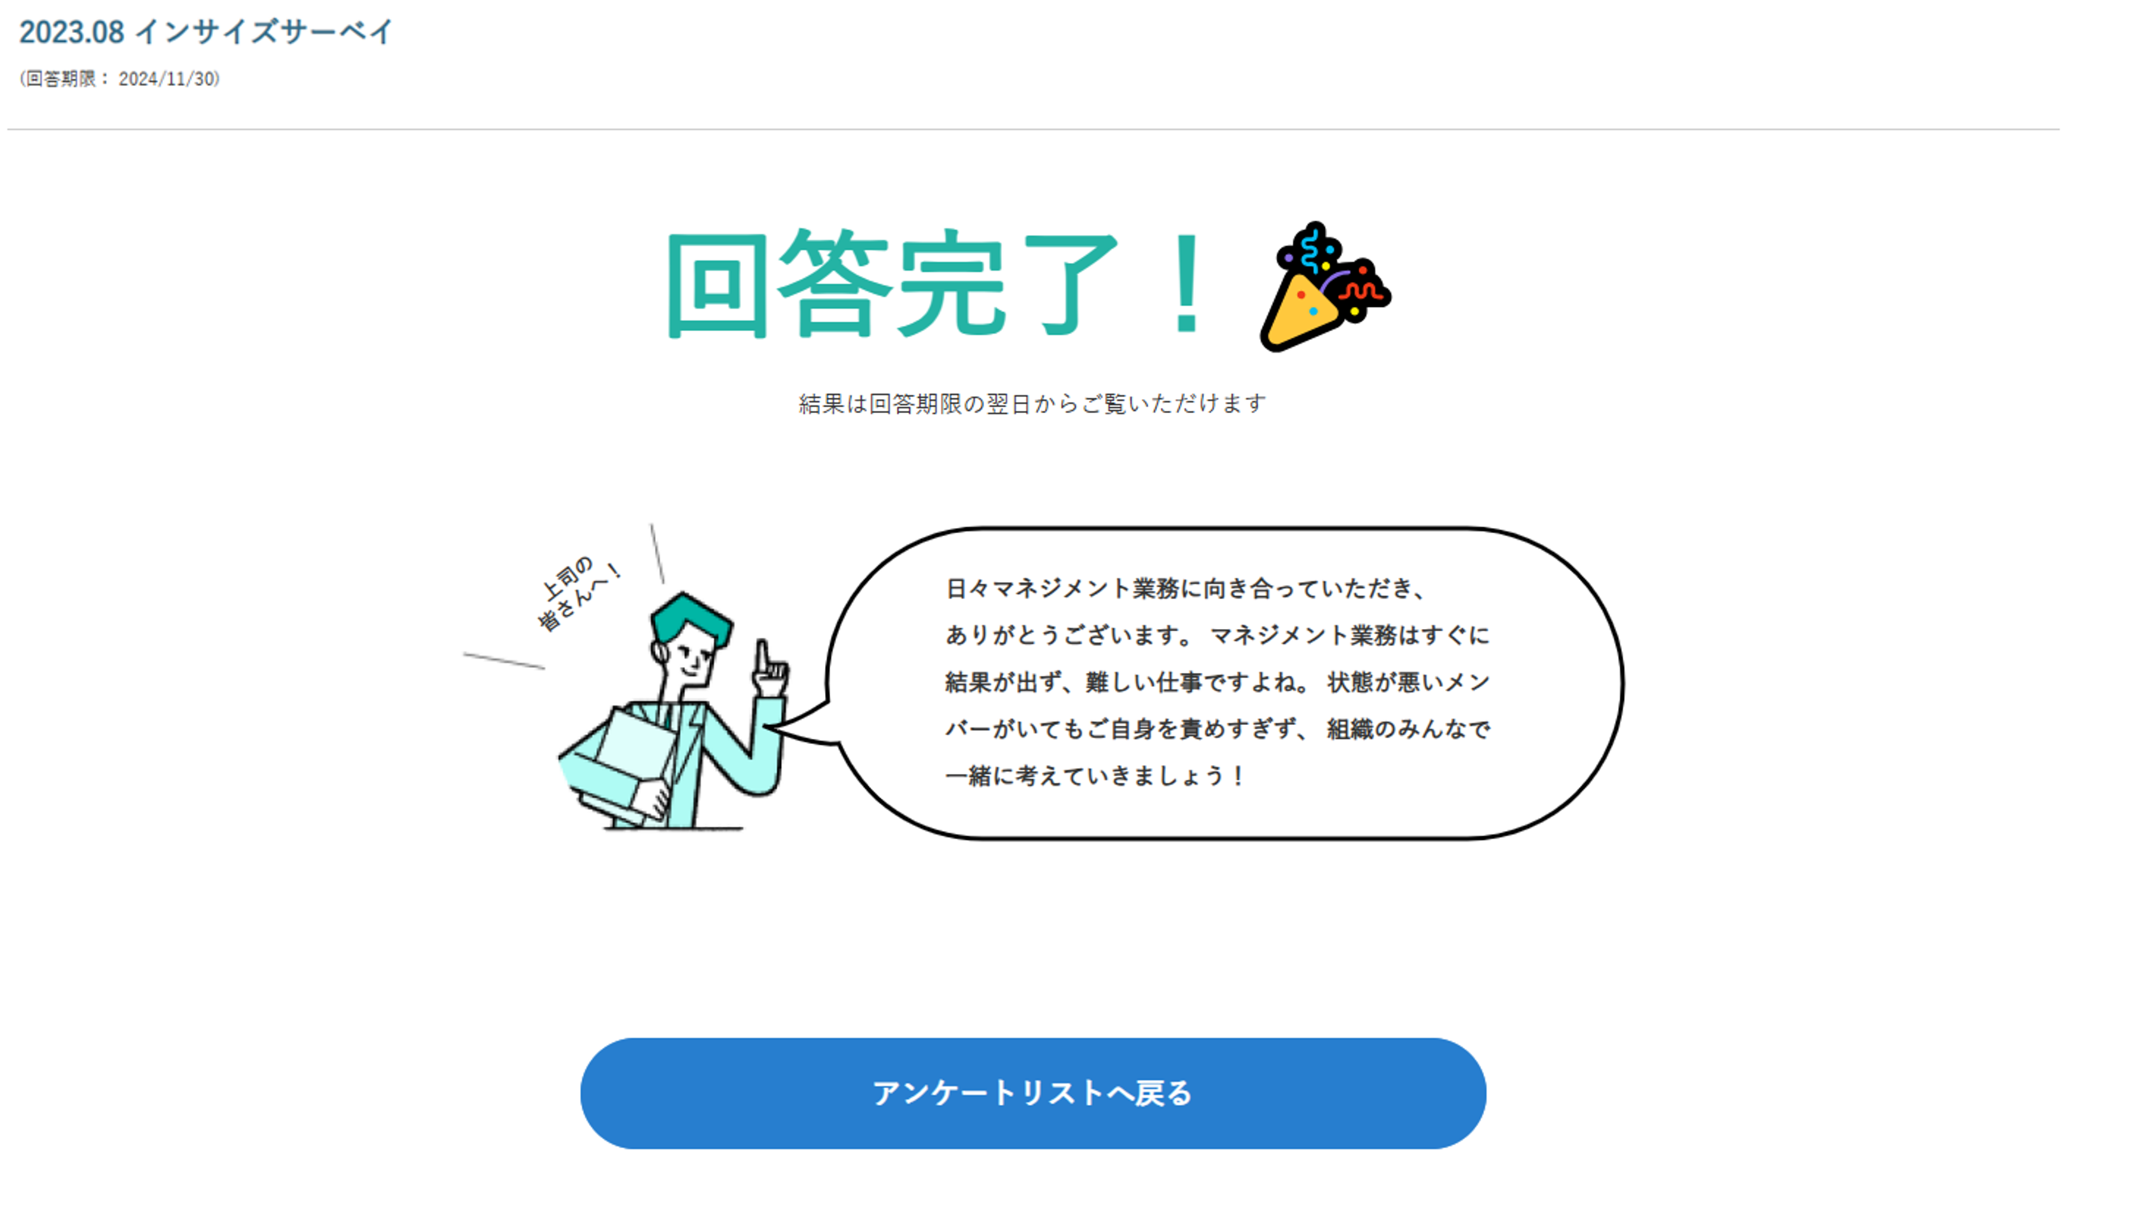
アンケートの回答方法 ～完了～
こちらの画面が表示されたら回答完了です。ご協力ありがとうございました。

Slide 23
もくじ
インサイズ導入の背景
インサイズ活用のメリット
インサイズ実施概要
アンケート機能の使い方
  回答
  結果閲覧～活用
充実のマネジメント伴走機能

Slide 24



インサイズの基本的な活用ステップ
インサイズの結果が出たら、
結果のご確認＆タイムリーなフォローをお願いいたします。
STEP1
STEP2
STEP3
すぐに結果を確認
メンバーに声掛け
1対1で結果をもとに
メンバーと対話

Slide 25


タイムリーな対話が必要な理由
タイムリーな声掛けにより、「気にかけてもらえている」ことが伝わります。
その後の改善率が40%以上も変わった他社例もあるそうです。
対話により、メンバーへの見立てと現実をすり合わせることで、
「わかってもらえている」という安心感の醸成・負担感の解消に繋がります。
Good
Bad
負担そのものを減らせなくても、
タイムリーな対話が負担感の解消に繋がります
状況はお互いわかっているはず…と声をかけずにいると、さらに状態が悪化する可能性があります
◯◯が一番負担になっていると思っているんだけど、実際はどう？
まさにそうです！
他にも…
（わかってくれていたんだ…業務は減らせないけど、なんとか頑張ろう）
大変そうだけど、
今忙しいのは
しょうがないしな…
誰も自分のことなんて
気にしていないんだ…

Slide 26
結果レポートの閲覧方法
「インサイズ事務局」から、結果通知のメールが届きます。
URLをクリックしログインすると、チームマップ（次ページ）が開きます。
件名：【ご確認ください】メンバーのコンディションに関するアンケート結果【インサイズ】
◯◯さん
先日ご回答いただいた
「メンバーのコンディションに関するアンケート（インサイズ）」の
結果レポートが閲覧できるようになりました。
日々のマネジメントを一歩進めるため、必ず結果をご覧ください。
▼ログイン情報
ログインURL: https://insides...
企業ID: XXXXXXXXX
ユーザーID: XXXXXXXXX
パスワード: ご自身で設定したパスワード
＜メンバーへの関わり方に迷ったら…＞
・インサイズを活用したメンバーとの関わり方がわかる動画・スライドはこちら
https://recruit-insides.net/learnings
・一人で抱え込まず「相談機能」からご相談ください。
「パーソナルレポート」右下の「アドバイザーにヒントをもらいませんか？」ボタンから
インサイズ提供元のリクルートマネジメントソリューションズの専門家に、
メンバーへの関わり方を相談できます（人事に内容が共有されることはありません）。
操作マニュアルは
こちら
※文面は実際のものとは異なる可能性があります

Slide 27
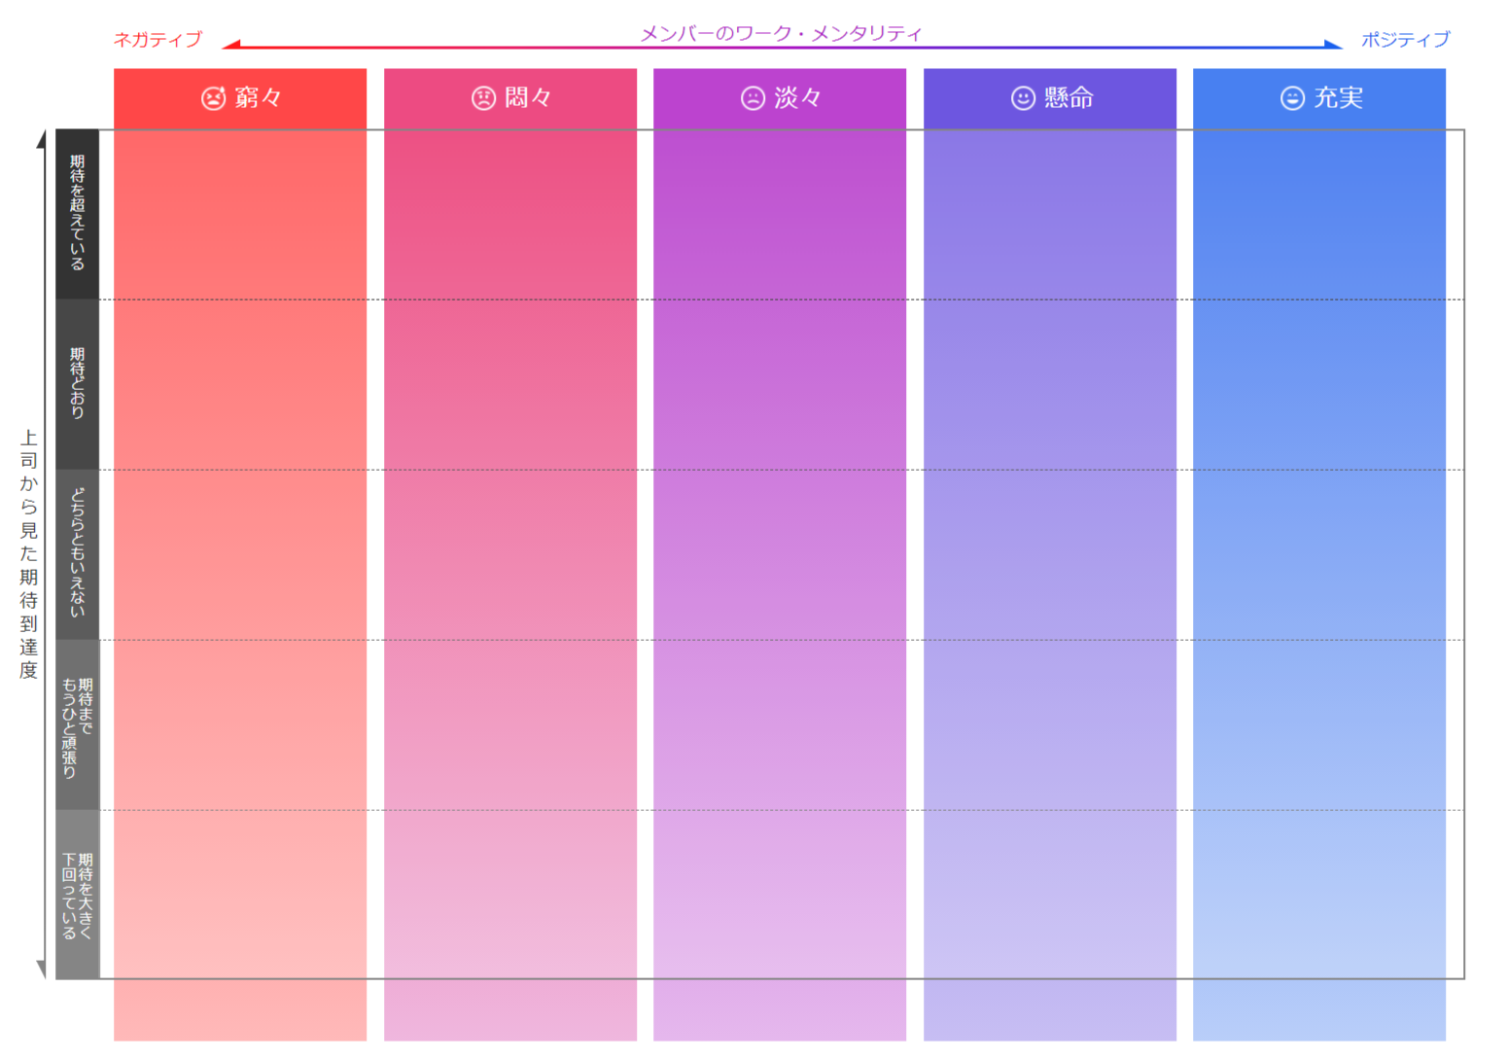

「チームマップ」で関わる優先順位を確認
皆様が回答した「期待到達度」✕「メンバーのメンタリティ」の一覧が確認できます。
上司から見ると「活躍している」のに、メンバーは「不満をため込み今にも辞めそう」な、
左上が最もフォロー優先度が高いゾーンです。
高
鈴木 太郎
鈴木太郎さんは、
活躍していると思ったけど
最も辛い状態だ…
気づけていなかった…
佐藤 花子
クリックすると
パーソナルレポート
（次ページ）へ
山田 隆
低

Slide 28
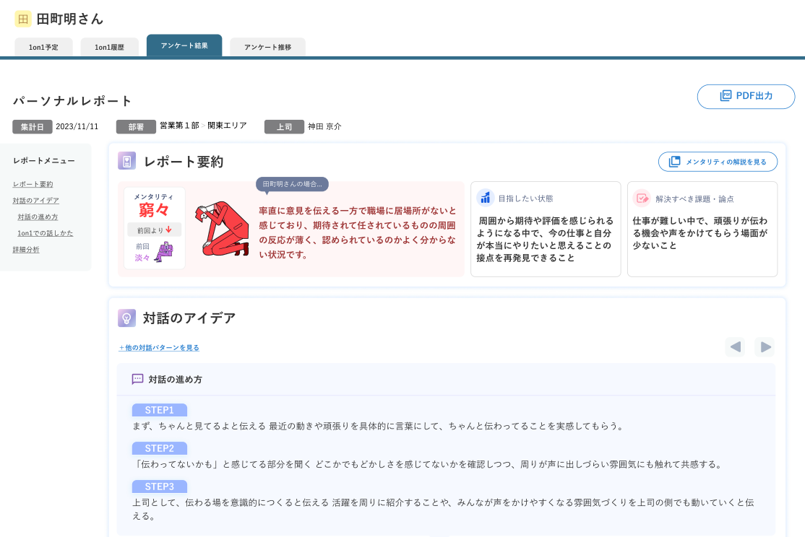
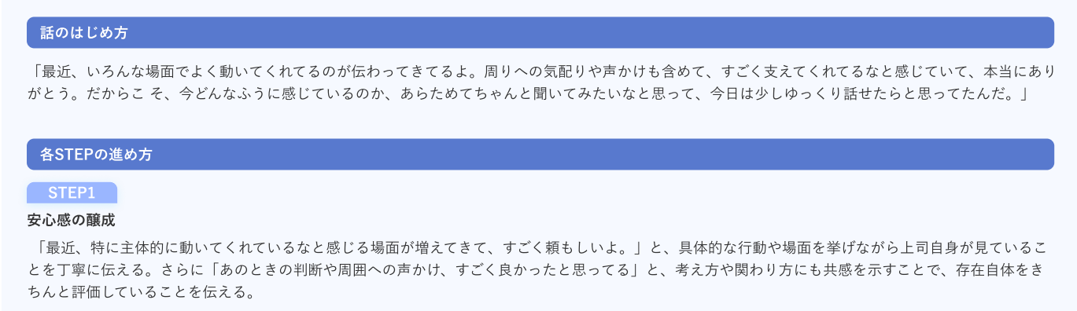
「パーソナルレポート（上司専用）」で、関わり方を確認
具体的な声のかけ方や、メンバーとのタイプの違いを踏まえた注意点がわかります。
1on1の内容検討や、日々のコミュニケーションにご活用ください。
生成AIで、
メンバーが何に悩んでいるか1on1でどう対話するとよいかアドバイスが表示されます
状態が悪いメンバーは
必ずパーソナルレポートまで
ご覧ください

Slide 29
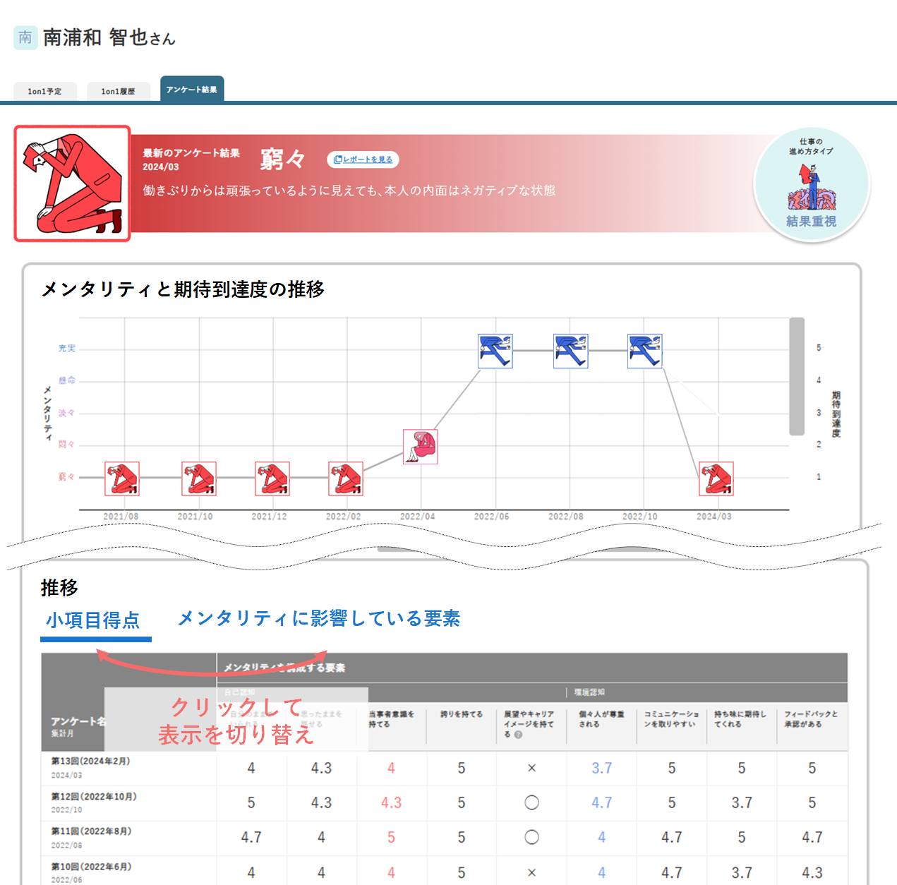
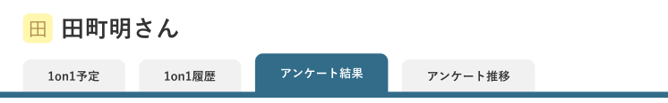
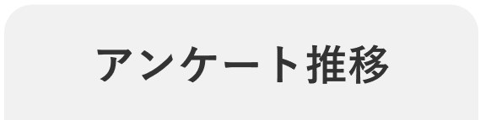
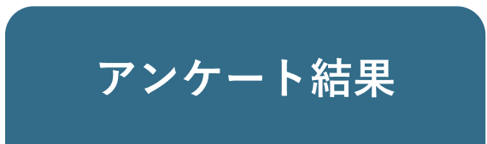
参考）データが溜まると、変化を確認できます
「アンケート推移」には、メンタリティや得点の変化が表示されます。
複数回インサイズを実施した後、ぜひ確認してみてください。
アンケート結果
アンケート推移

Slide 30
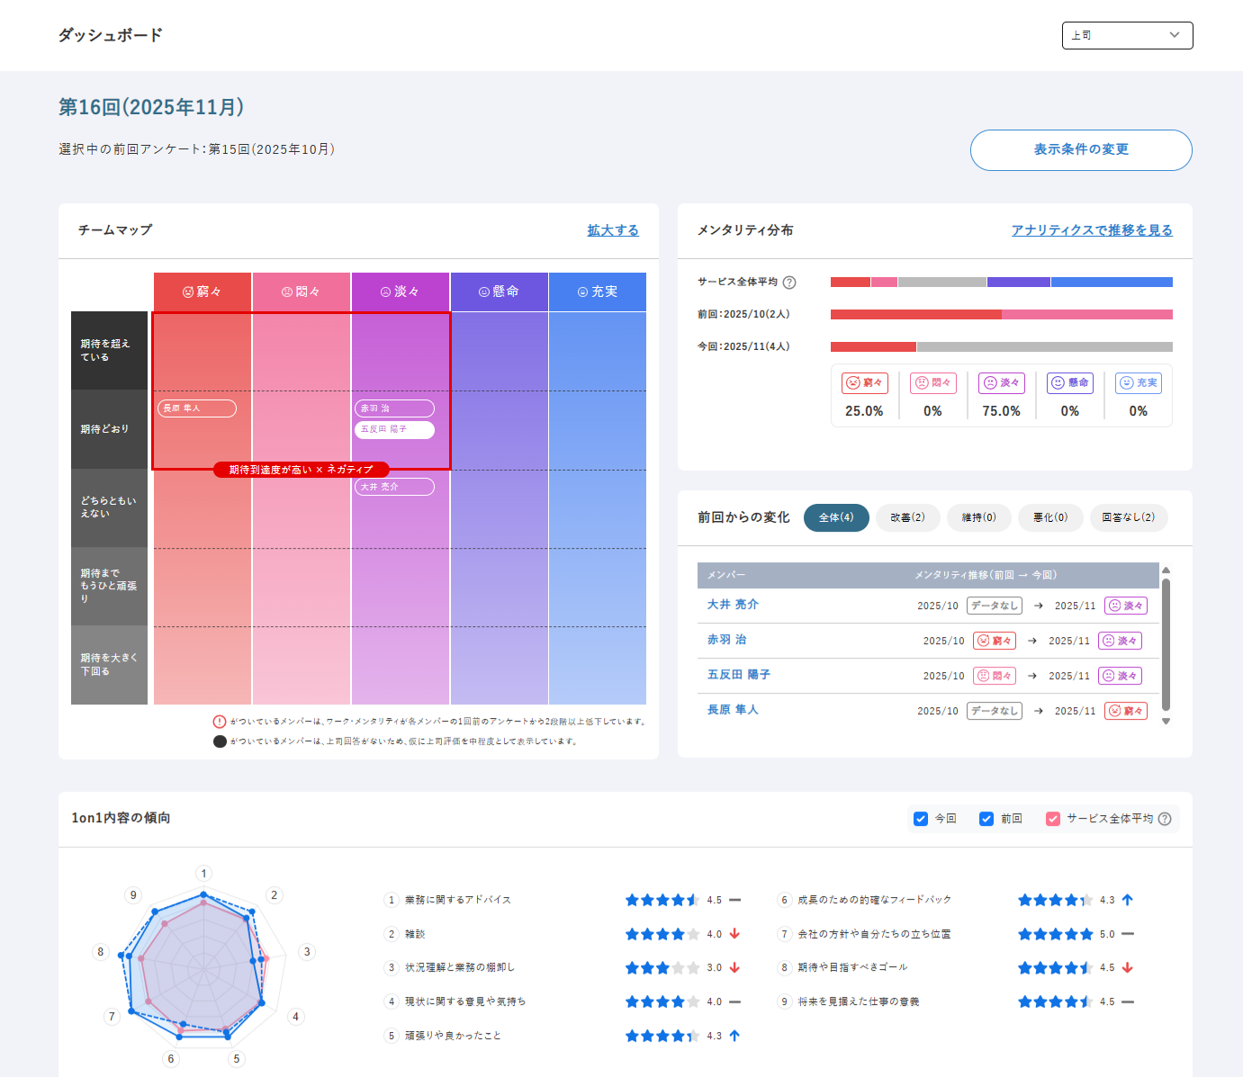
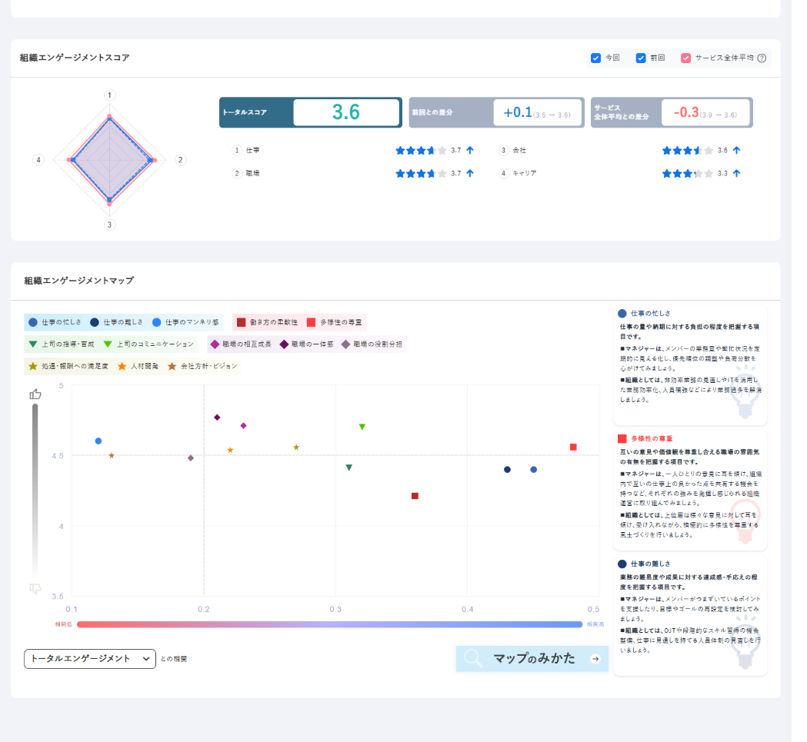
参考）集計結果も確認できます
「ダッシュボード」で、自分のチームの集計結果・変化や、
ご自身の1on1の特徴を確認することもできます。

Slide 31
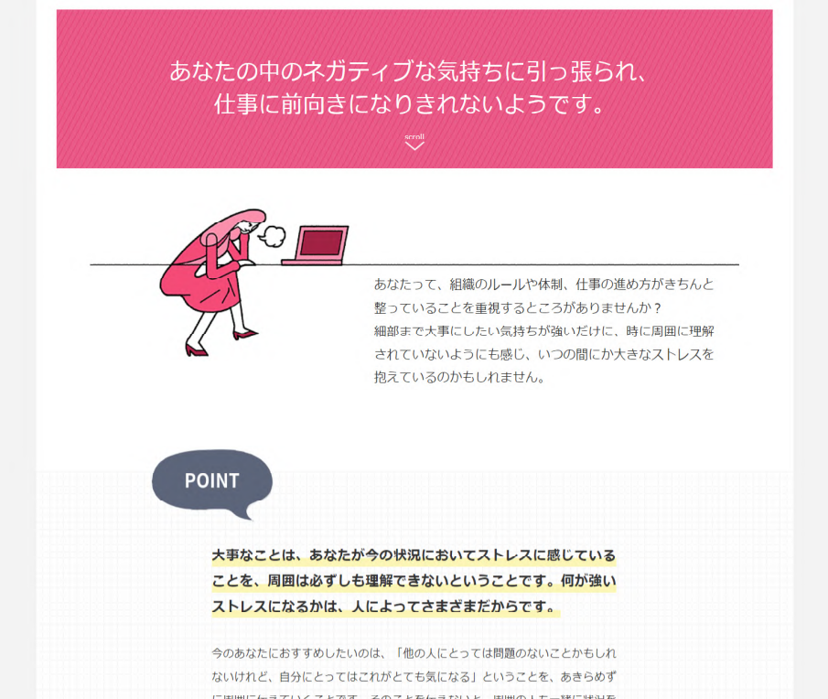
参考）メンバーが閲覧できるレポート
パーソナルレポート（メンバー専用）を閲覧できます。
パーソナルレポートは、皆様の閲覧できるレポートとは内容が異なります。
パーソナルレポート（上司専用シート）を、
メンバーに見せないでください。
メンバーのレポートには「窮々」などの表現は含まれません。

Slide 32

注意点
下記の行為は禁止です。
  メンバーのコンディションや性格について触れたレポートを、
  机上等誰かの目に触れやすいところに放置する
  飲み会・社内等で
  「あのメンバーの性格はこうだから・状態はこうだから」と
  オープンに会話する
  メンバー本人に、
  「サーベイ結果が窮々だったけど、どういうつもりなの？」と詰め寄る
  ＊メンバー本人には「窮々」などの言葉は開示されていません

Slide 33
改めて、お願いしたいこと
貴社の方針に合わせて
ご記入ください
インサイズのレポートをご確認いただき、
窮々・悶々のメンバーには必ず1on1
を実施いただくようお願いいたします。
対応が早いほど、改善しやすく/さらなる悪化を防ぎやすくなります。
声掛け
例
「最近任せっきりで話せていなかったから」
「サーベイの結果を見て、大変そうだったので、詳しく話を聞かせてほしい」
「もしかして、◯◯だと感じているのかなと思ったけれど、どう？」

Slide 34
もくじ
インサイズ導入の背景
インサイズ活用のメリット
インサイズ実施概要
アンケート機能の使い方
  回答
  結果閲覧～活用
充実のマネジメント伴走機能

Slide 35
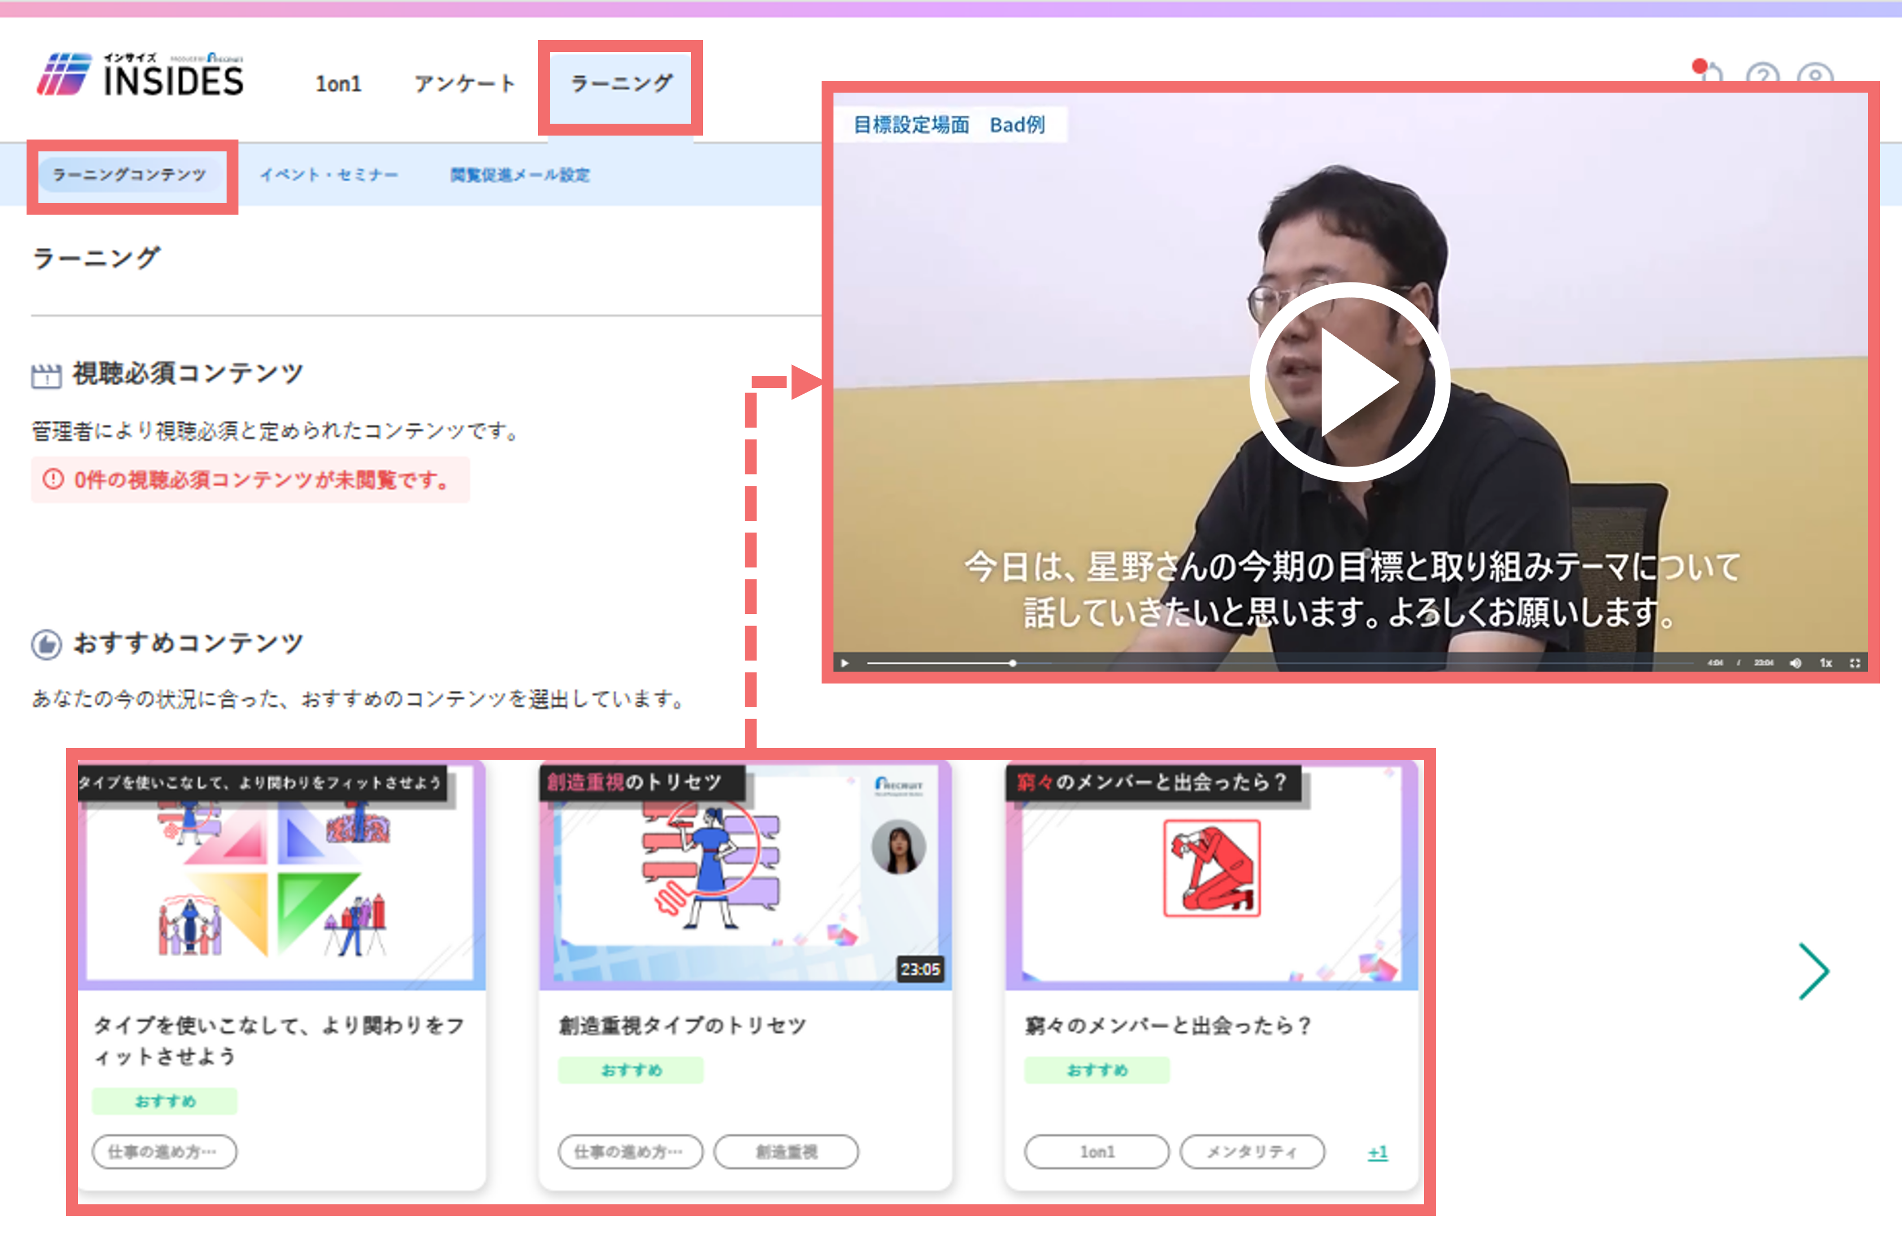
【便利機能】1on1の基礎やインサイズの使い方が学べます
「ラーニング」メニューにて、インサイズの結果が出た後のフォロー方法や、
1on1・マネジメントの基礎などを動画やスライドショーで学ぶことができます。
あなたのメンバーの
結果に応じて、
おすすめのコンテンツが
表示されます。

Slide 36
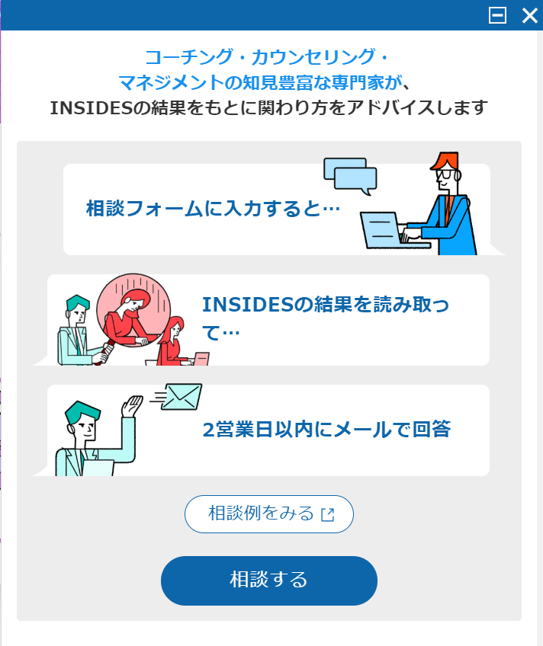

【便利機能】メンバーへの関わりを相談できます
リクルートマネジメントソリューションズ社のマネジメントの専門家に、
直接相談いただけます（「相談機能」）。
パーソナルレポート右下の
ボタンから相談できます
2営業日以内に、メールで詳細な関わり方をお返しいたします。
相談内容は「どうしたらいいかわかりません」だけでも構いません。
人事が相談内容を見ることはありません。

Slide 37

より良い組織作りのため、
皆様を少しでもご支援したいと考えています。
よろしくお願いいたします。

